Slide 1

Chào ĐÓN CÁC cô giáo
ĐẾN DỰ giờ
LỚP 3A1

Slide 2

Tiếng Việt 3
Đọc (Tiết 1)
Giáo viên: Hồ Thị Thu Mai

Slide 3

Khởi động

Slide 4

Tiếng việt
Bài 8 – Đọc

Slide 5


Yêu cầu cần đạt
1. Đọc đúng từ ngữ, câu, đoạn và toàn bộ bài đọc Tạm biệt mùa hè.
2. Hiểu nghĩa các từ khó, hiểu nội dung bài đọc.
3. Bước đầu biết thể hiện giọng đọc của bài.

Slide 6


Nói với bạn cảm nghĩ của em khi mùa hè kết thúc.
Notes:
Ví dụ: Mùa hè kết thúc, tớ cảm thấy hơi buồn vì tớ không được ở quê cùng ông bà nữa. Nhưng tớ cũng cảm thấy vui vì được đi học, được gặp lại thầy cô và các bạn.

Slide 7
Đọc thành tiếng
Notes:
Ví dụ: Mùa hè kết thúc, tớ cảm thấy hơi buồn vì tớ không được ở quê cùng ông bà nữa. Nhưng tớ cũng cảm thấy vui vì được đi học, được gặp lại thầy cô và các bạn.

Slide 8
Tạm biệt mùa hè
Đêm nay, Diệu nằm mãi mà không ngủ được vì háo hức chờ sớm mai đến lớp. Sau kì nghỉ hè, bạn bè gặp nhau sẽ có bao nhiêu chuyện vui để kể. Các bạn chắc chắn sẽ kể về những chuyến du lịch kì thú của mình: ra biển, lên núi, đến thăm những thành phố lớn,… Còn Diệu, Diệu sẽ kể với các bạn những gì nhỉ?
Mùa hè của Diệu đơn giản lắm. Chiều nào Diệu cũng theo mẹ đi các vườn thu hái quả. Hết chôm chôm lại đến bơ, sầu riêng,… Được đến nhiều mảnh vườn với vô vàn cây trái khác nhau thật là thích!
Mùa hè của Diệu là những lần đến chơi nhà bà cụ Khởi ở cuối làng. Bà bị mù nhưng vẫn có thể làm hết mọi việc trong nhà. Bà đi không cần gậy dò đường. Diệu thường tỉ tê trò chuyện với bà. Bà là cả một kho chuyện thú vị.
Mùa hè của Diệu là những buổi ra chợ cùng mẹ. Khu chợ quê nghèo ấy thật giản dị mà gần gũi, thân quen. Diệu yêu những người cô, người bác tảo tần bán từng giỏ cua, mớ tép; yêu cả những người bà sáng nào cũng dắt cháu đi mua một ít kẹo bột, vài chiếc bánh mì,…
Tạm biệt mùa hè, mai Diệu sẽ bước vào năm học mới…
(Theo Vũ Thị Huyền Trang)

Slide 9

Luyện đọc đoạn
Tạm biệt mùa hè
1
Đêm nay, Diệu nằm mãi mà không ngủ được vì háo hức chờ sớm mai đến lớp. Sau kì nghỉ hè, bạn bè gặp nhau sẽ có bao nhiêu chuyện vui để kể. Các bạn chắc chắn sẽ kể về những chuyến du lịch kì thú của mình: ra biển, lên núi, đến thăm những thành phố lớn,… Còn Diệu, Diệu sẽ kể với các bạn những gì nhỉ?
Mùa hè của Diệu đơn giản lắm. Chiều nào Diệu cũng theo mẹ đi các vườn thu hái quả. Hết chôm chôm lại đến bơ, sầu riêng,… Được đến nhiều mảnh vườn với vô vàn cây trái khác nhau thật là thích!
Mùa hè của Diệu là những lần đến chơi nhà bà cụ Khởi ở cuối làng. Bà bị mù nhưng vẫn có thể làm hết mọi việc trong nhà. Bà đi không cần gậy dò đường. Diệu thường tỉ tê trò chuyện với bà. Bà là cả một kho chuyện thú vị.
Mùa hè của Diệu là những buổi ra chợ cùng mẹ. Khu chợ quê nghèo ấy thật giản dị mà gần gũi, thân quen. Diệu yêu những người cô, người bác tảo tần bán từng giỏ cua, mớ tép; yêu cả những người bà sáng nào cũng dắt cháu đi mua một ít kẹo bột, vài chiếc bánh mì,…
Tạm biệt mùa hè, mai Diệu sẽ bước vào năm học mới…
(Theo Vũ Thị Huyền Trang)
2
3
4

Slide 10
1
Đêm nay, Diệu nằm mãi mà không ngủ được vì háo hức chờ sớm mai đến lớp. Sau kì nghỉ hè, bạn bè gặp nhau sẽ có bao nhiêu chuyện vui để kể. Các bạn chắc chắn sẽ kể về những chuyến du lịch kì thú của mình: ra biển, lên núi, đến thăm những thành phố lớn,… Còn Diệu, Diệu sẽ kể với các bạn những gì nhỉ?
Đêm nay, Diệu nằm mãi mà không ngủ được vì háo hức chờ sớm mai đến lớp. Sau kì nghỉ hè, bạn bè gặp nhau sẽ có bao nhiêu chuyện vui để kể. Các bạn chắc chắn sẽ kể về những chuyến du lịch kì thú của mình: ra biển, lên núi, đến thăm những thành phố lớn,… Còn Diệu, Diệu sẽ kể với các bạn những gì nhỉ?

Slide 11
2
Mùa hè của Diệu đơn giản lắm. Chiều nào Diệu cũng theo mẹ đi các vườn thu hái quả. Hết chôm chôm lại đến bơ, sầu riêng,… Được đến nhiều mảnh vườn với vô vàn cây trái khác nhau thật là thích!

Slide 12
2
Được đến nhiều mảnh vườn với vô vàn cây trái khác nhau/ thật là thích!
Được đến nhiều mảnh vườn với vô vàn cây trái khác nhau thật là thích!

Slide 13
3
Mùa hè của Diệu là những lần đến chơi nhà bà cụ Khởi ở cuối làng. Bà bị mù nhưng vẫn có thể làm hết mọi việc trong nhà. Bà đi không cần gậy dò đường. Diệu thường tỉ tê trò chuyện với bà. Bà là cả một kho chuyện thú vị.

Slide 14
Mùa hè của Diệu là những buổi ra chợ cùng mẹ. Khu chợ quê nghèo ấy thật giản dị mà gần gũi, thân quen. Diệu yêu những người cô, người bác tảo tần bán từng giỏ cua, mớ tép; yêu cả những người bà sáng nào cũng dắt cháu đi mua một ít kẹo bột, vài chiếc bánh mì,…
Tạm biệt mùa hè, mai Diệu sẽ bước vào năm học mới…
4

Slide 15
Diệu yêu những người cô,/ người bác tảo tần bán từng giỏ cua,/ mớ tép;/ yêu cả những người bà/ sáng nào cũng dắt cháu/ đi mua một ít kẹo bột,/ vài cái bánh mì,… //
Diệu yêu những người cô, người bác tảo tần bán từng giỏ cua, mớ tép; yêu cả những người bà sáng nào cũng dắt cháu đi mua một ít kẹo bột, vài cái bánh mì,…
4

Slide 16
Luyện đọc theo nhóm
Tạm biệt mùa hè
Đêm nay, Diệu nằm mãi mà không ngủ được vì háo hức chờ sớm mai đến lớp. Sau kì nghỉ hè, bạn bè gặp nhau sẽ có bao nhiêu chuyện vui để kể. Các bạn chắc chắn sẽ kể về những chuyến du lịch kì thú của mình: ra biển, lên núi, đến thăm những thành phố lớn,… Còn Diệu, Diệu sẽ kể với các bạn những gì nhỉ?
Mùa hè của Diệu đơn giản lắm. Chiều nào Diệu cũng theo mẹ đi các vườn thu hái quả, Hết chôm chôm lại đến bơ, sầu riêng,… Được đến nhiều mảnh vườn với vô vàn trái cây khác nhau thật là thích!
Mùa hè của Diệu là những lần đến nhà bà cụ Khởi ở cuối làng. Bà bị mù nhưng vẫn có thể làm hết mọi việc trong nhà. Bà đi không cần gậy dò đường. Diệu thường tỉ tê trò chuyện với bà. Bà là cả một kho chuyện thú vị.
Mùa hè của Diệu là những buổi ra chợ cùng mẹ. Khu chợ quê nghèo ấy thật giản dị mà gần gũi, thân quen. Diệu yêu những người cô, người bác tảo tần bán từng giỏ cua, mớ tép; yêu cả những người bà sáng nào cũng dắt cháu đi mua một ít kẹo bột, vài chiếc bánh mì,…
Tạm biệt mùa hè, mai Diệu sẽ bước vào năm học mới…
(Theo Vũ Thị Huyền Trang)

Slide 17



Thi đọc
Tiêu chí đánh giá
1
Phát âm đúng, tốc độ vừa phải
2
Đọc to, rõ, ngắt, nghỉ hơi đúng

Slide 18
Đọc toàn bài
Tạm biệt mùa hè
Đêm nay, Diệu nằm mãi mà không ngủ được vì háo hức chờ sớm mai đến lớp. Sau kì nghỉ hè, bạn bè gặp nhau sẽ có bao nhiêu chuyện vui để kể. Các bạn chắc chắn sẽ kể về những chuyến du lịch kì thú của mình: ra biển, lên núi, đến thăm những thành phố lớn,… Còn Diệu, Diệu sẽ kể với các bạn những gì nhỉ?
Mùa hè của Diệu đơn giản lắm. Chiều nào Diệu cũng theo mẹ đi các vườn thu hái quả, Hết chôm chôm lại đến bơ, sầu riêng,… Được đến nhiều mảnh vườn với vô vàn trái cây khác nhau thật là thích!
Mùa hè của Diệu là những lần đến nhà bà cụ Khởi ở cuối làng. Bà bị mù nhưng vẫn có thể làm hết mọi việc trong nhà. Bà đi không cần gậy dò đường. Diệu thường tỉ tê trò chuyện với bà. Bà là cả một kho chuyện thú vị.
Mùa hè của Diệu là những buổi ra chợ cùng mẹ. Khu chợ quê nghèo ấy thật giản dị mà gần gũi, thân quen. Diệu yêu những người cô, người bác tảo tần bán từng giỏ cua, mớ tép; yêu cả những người bà sáng nào cũng dắt cháu đi mua một ít kẹo bột, vài chiếc bánh mì,…
Tạm biệt mùa hè, mai Diệu sẽ bước vào năm học mới…
(Theo Vũ Thị Huyền Trang)

Slide 19
Luyện đọc hiểu

Slide 20

Câu 1: Vì sao đêm trước ngày khai giảng, Diệu nằm mãi không ngủ được?
Gợi ý: Em hãy đọc đoạn văn thứ nhất để trả lời câu hỏi.

Slide 21



Câu 2: Mùa hè, Diệu đã làm những gì?
đi du lịch
đi thu hái quả
ngắm núi non
$$✓$$
đến chơi nhà bà cụ Khởi
cùng mẹ ra chợ
$$✓$$
$$✓$$

Slide 22
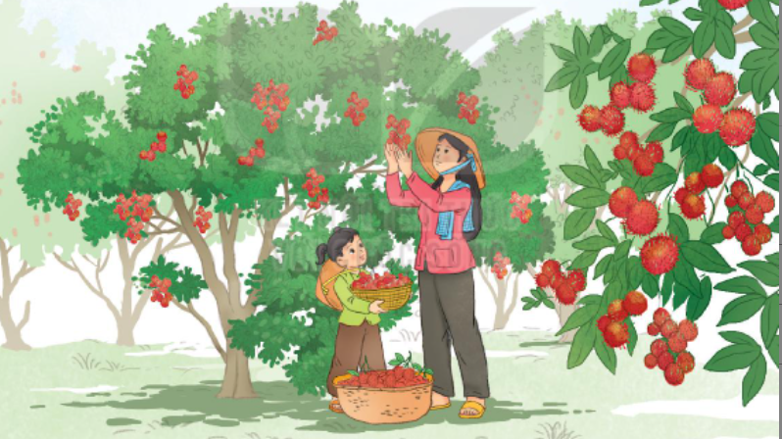

Slide 23




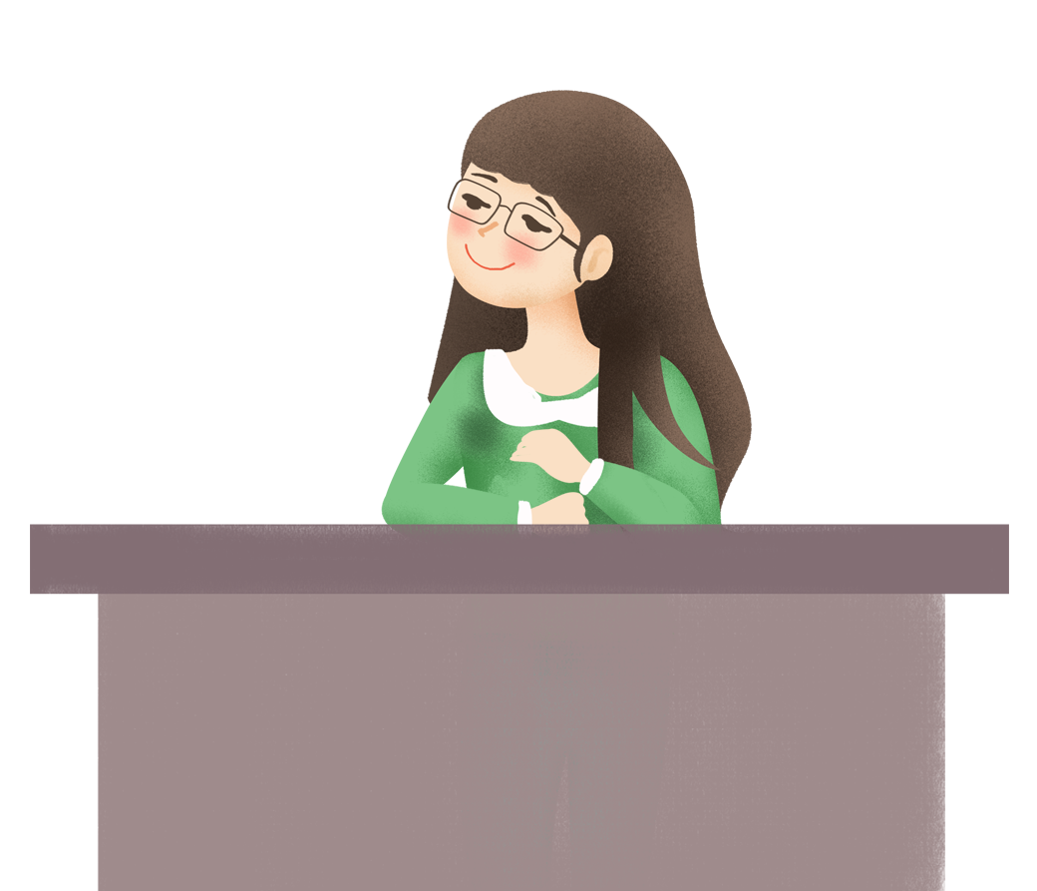
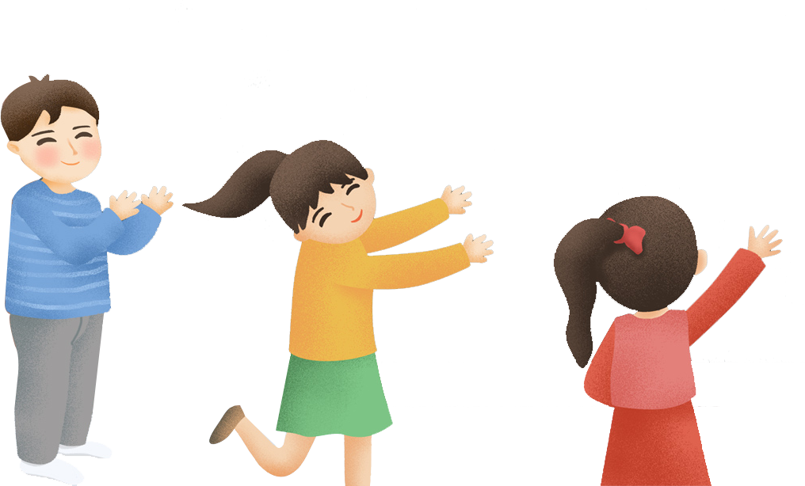

Chúc các em học tốt

Slide 24
Câu 3: Nói về những trải nghiệm của Diệu trong mùa hè.
a. Khi ở nhà bà cụ Khởi
b. Khi ở góc chợ quê nghèo

Slide 25
Câu 4: Em thích nhất trải nghiệm nào của Diệu trong mùa hè vừa qua? Vì sao?

Slide 26

Nội dung
Tạm biệt mùa hè là dòng tâm trạng của cô bé Diệu vào đêm trước ngày khai giảng. Diệu nhớ lại những việc mà mình đã làm trong suốt mùa hè vừa qua.

Slide 27
Luyện đọc lại

Slide 28
Tạm biệt mùa hè
Đêm nay, Diệu nằm mãi mà không ngủ được vì háo hức chờ sớm mai đến lớp. Sau kì nghỉ hè, bạn bè gặp nhau sẽ có bao nhiêu chuyện vui để kể. Các bạn chắc chắn sẽ kể về những chuyến du lịch kì thú của mình: ra biển, lên núi, đến thăm những thành phố lớn,… Còn Diệu, Diệu sẽ kể với các bạn những gì nhỉ?
Mùa hè của Diệu đơn giản lắm. Chiều nào Diệu cũng theo mẹ đi các vườn thu hái quả, Hết chôm chôm lại đến bơ, sầu riêng,… Được đến nhiều mảnh vườn với vô vàn cây trái khác nhau thật là thích!
Mùa hè của Diệu là những lần đến chơi nhà bà cụ Khởi ở cuối làng. Bà bị mù nhưng vẫn có thể làm hết mọi việc trong nhà. Bà đi không cần gậy dò đường. Diệu thường tỉ tê trò chuyện với bà. Bà là cả một kho chuyện thú vị.
Mùa hè của Diệu là những buổi ra chợ cùng mẹ. Khu chợ quê nghèo ấy thật giản dị mà gần gũi, thân quen. Diệu yêu những người cô, người bác tảo tần bán từng giỏ cua, mớ tép; yêu cả những người bà sáng nào cũng dắt cháu đi mua một ít kẹo bột, vài chiếc bánh mì,…
Tạm biệt mùa hè, mai Diệu sẽ bước vào năm học mới…
(Theo Vũ Thị Huyền Trang)

Slide 29



Luyện đọc lại
Giọng đọc
Tâm tình, nhẹ nhàng

Slide 30
Tạm biệt mùa hè
Đêm nay, Diệu nằm mãi mà không ngủ được vì háo hức chờ sớm mai đến lớp. Sau kì nghỉ hè, bạn bè gặp nhau sẽ có bao nhiêu chuyện vui để kể. Các bạn chắc chắn sẽ kể về những chuyến du lịch kì thú của mình: ra biển, lên núi, đến thăm những thành phố lớn,… Còn Diệu, Diệu sẽ kể với các bạn những gì nhỉ?
Mùa hè của Diệu đơn giản lắm. Chiều nào Diệu cũng theo mẹ đi các vườn thu hái quả, Hết chôm chôm lại đến bơ, sầu riêng,… Được đến nhiều mảnh vườn với vô vàn cây trái khác nhau thật là thích!
Mùa hè của Diệu là những lần đến chơi nhà bà cụ Khởi ở cuối làng. Bà bị mù nhưng vẫn có thể làm hết mọi việc trong nhà. Bà đi không cần gậy dò đường. Diệu thường tỉ tê trò chuyện với bà. Bà là cả một kho chuyện thú vị.
Mùa hè của Diệu là những buổi ra chợ cùng mẹ. Khu chợ quê nghèo ấy thật giản dị mà gần gũi, thân quen. Diệu yêu những người cô, người bác tảo tần bán từng giỏ cua, mớ tép; yêu cả những người bà sáng nào cũng dắt cháu đi mua một ít kẹo bột, vài chiếc bánh mì,…
Tạm biệt mùa hè, mai Diệu sẽ bước vào năm học mới…
(Theo Vũ Thị Huyền Trang)
Notes:
Cần nhấn giọng vào các từ ngữ nào?

Slide 31
Tạm biệt mùa hè
Đêm nay, Diệu nằm mãi mà không ngủ được vì háo hức chờ sớm mai đến lớp. Sau kì nghỉ hè, bạn bè gặp nhau sẽ có bao nhiêu chuyện vui để kể. Các bạn chắc chắn sẽ kể về những chuyến du lịch kì thú của mình: ra biển, lên núi, đến thăm những thành phố lớn,… Còn Diệu, Diệu sẽ kể với các bạn những gì nhỉ?
Mùa hè của Diệu đơn giản lắm. Chiều nào Diệu cũng theo mẹ đi các vườn thu hái quả, Hết chôm chôm lại đến bơ, sầu riêng,… Được đến nhiều mảnh vườn với vô vàn cây trái khác nhau thật là thích!
Mùa hè của Diệu là những lần đến chơi nhà bà cụ Khởi ở cuối làng. Bà bị mù nhưng vẫn có thể làm hết mọi việc trong nhà. Bà đi không cần gậy dò đường. Diệu thường tỉ tê trò chuyện với bà. Bà là cả một kho chuyện thú vị.
Mùa hè của Diệu là những buổi ra chợ cùng mẹ. Khu chợ quê nghèo ấy thật giản dị mà gần gũi, thân quen. Diệu yêu những người cô, người bác tảo tần bán từng giỏ cua, mớ tép; yêu cả những người bà sáng nào cũng dắt cháu đi mua một ít kẹo bột, vài chiếc bánh mì,…
Tạm biệt mùa hè, mai Diệu sẽ bước vào năm học mới…
(Theo Vũ Thị Huyền Trang)

Slide 32

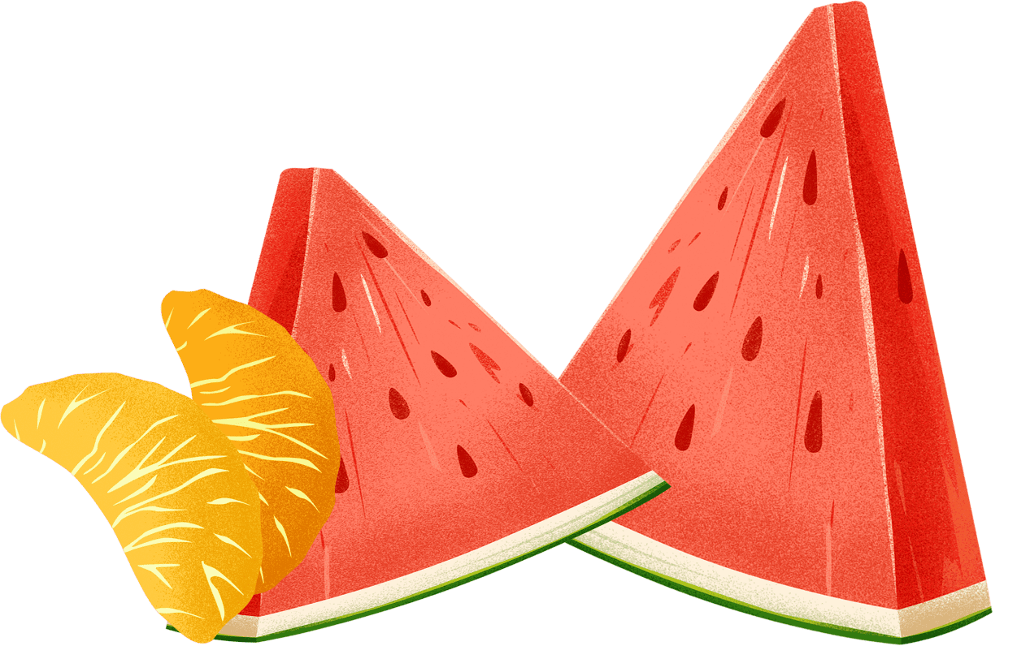
Chia sẻ
Mùa hè vừa qua, em đã có những trải nghiệm gì thú vị?

Slide 33
Yêu cầu cần đạt
1. Đọc đúng từ ngữ, câu, đoạn và toàn bộ bài đọc Tạm biệt mùa hè.
2. Hiểu nghĩa các từ khó, hiểu nội dung bài đọc.
3. Bước đầu biết thể hiện giọng đọc của bài.

Slide 34
Hoạt động nối tiếp
1. Đọc lại bài Tạm biệt mùa hè.
2. Chuẩn bị bài sau: Đi học vui sao.

